Slide 1



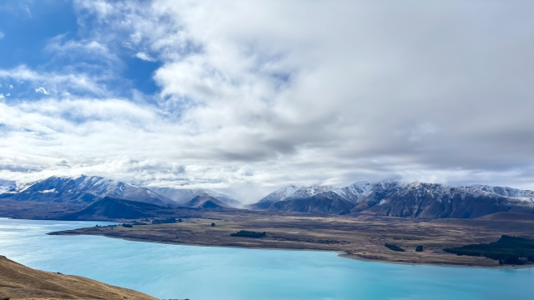
自作Shooting My 1st Project 本ゲームはフィクションであり，登場する人物・団体等はお蔵入りしています．
Made by
ver.VARCHAR

Slide 2




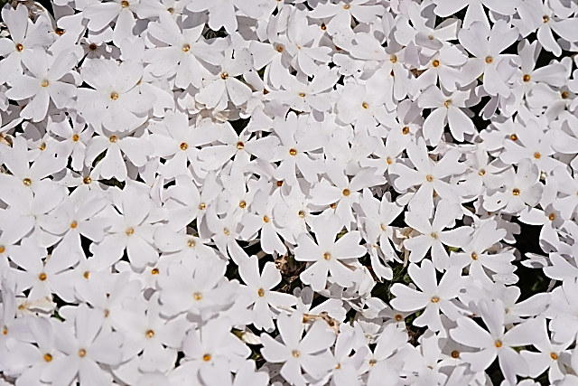


大
和
古
nostalgic memories
久
伝

Slide 3





ハイスコア
スコア
グレイズ
残機
スペルカード
パワー

Slide 4
少女祈祷中
Now Loading
EASY
NORMAL
HARD
LUNATIC

